Slide 1
Peranan Fisioterapi Pada Lansia Dengan Permasalahan Tulang Belakang
Oleh
Fisio Johanes S Salim BSc. , M.Fis
Inkes Medistra
Webinar Fisioterapi HTC Medistra Lubuk Pakam
Manajemen Fisioterapi pada Lansia.
20 Juli 2024

Slide 2
Kegiatan Awal
Ruang Lingkup Pembahasan
Permasalahan-permasalahan Tulang Belakang pada Lansia
  Gangguan Posture
    Postural stress, strain
    Abnormal Posture
  Muscle strain, Tear , Contusion
  Acute Low Back or Cervical Pain
  Spinal disorder
  Red Flags and Yellow Flags for LBP
  Bedah Tulang Belakang
Manajemen Fisioterapi
Gangguan Fungsi dan Struktur Tubuh , Keterbatasan Fungsional.
Rencana dan Intervensi Fisioterapi

Slide 3
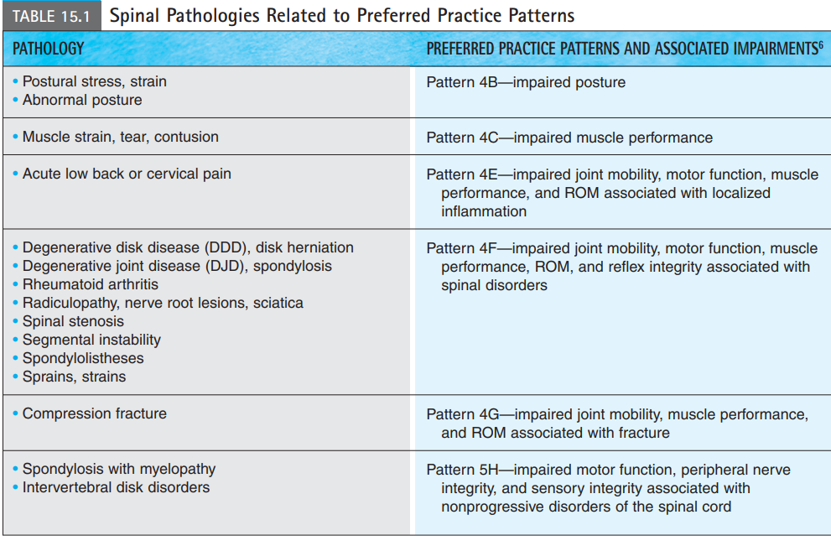
I. Permasalahan-permasalahan Tulang Belakang

Slide 4
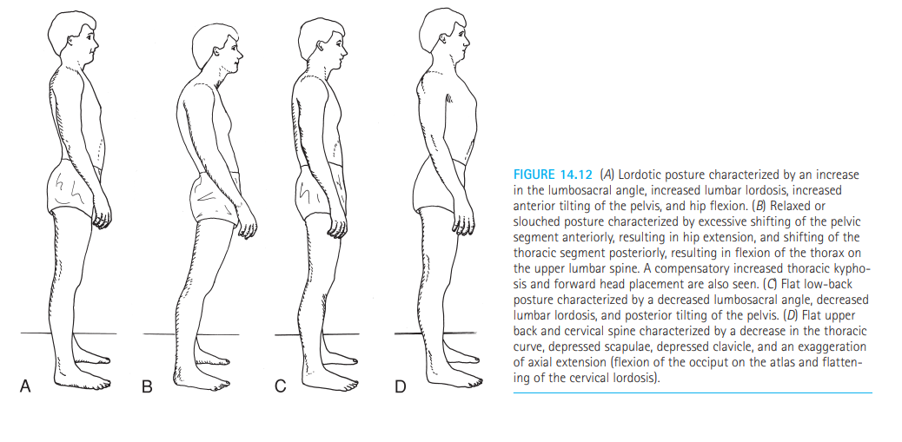
A1. Gangguan Postur di regio Pelvis dan Lumbal 1 {Kisner-Colby, 2017, hal 442-444

Slide 5
A1. Gangguan Postur di regio Pelvis dan Lumbal 1
Postur Lordosis.
Gangguan otot Potensial
Gangguan mobilitas pada otot fleksor-ekstensor pinggul
Gangguan performa otot akibat peregangan dan kelemahan otot-otot Abdominal
Penyebab umum
Kehamilan; obesitas ; kelemahan otot abdominal dan gangguan postural berkesinambungan
Sumber Gejala Potensial
Penekanan pada ligamen longitudinal anterior
Penyempitan ruang diskus posterior dan penyempitan posterior
Saling mendekatnya faset sendi

Slide 6
A1. Gangguan Postur di regio Pelvis dan Lumbal 2
Postur Relaks atau membungkuk[ Relaxed or Slouched Posture
Gangguan otot Potensial
Gangguan mobilitas pada : otot abdominal atas; interkostalis internal; ektensor pinggul; otot ekstensor Lumbal bawah dan fascia yang terkait
Gangguan performa otot akibat peregangan dan kelemahan otot abdominal bawah
Penyebab umum
Kebiasaan sikap membungkuk
Keletihan
Kelemahan otot
Sumber Gejala Potensial
Tekanan yang terjadi pada : ligamen iliofemoral ; Ligamen longitudinal anterior Lumbal bawah; Ligamen Longitudinal Posterior Lumbal atas dan regio punggung
Penyempitan foramen intervertebralis pada lumbal bawah

Slide 7
A1. Gangguan Postur di regio Pelvis dan Lumbal 3
Postur Pinggang Datar [Flat Low-Back Posture]
Gangguan otot Potensial
Gangguan mobilitas pada : otot abdominis dan interkostalis
Gangguan performa otot akibat peregangan dan kelemahan otot ekstensor Lumbal dan kemungkinan otot fleksor pinggul.
Penyebab umum
Kebiasaan duduk-berdiri membungkuk
Kebiasaan menekankan Latihan fleksi pada program Latihan umum
Sumber Gejala Potensial
Kurangnya Kurva Fisiologis Lumbal yang normal dan membuat individu rentan cedera.
Peningkatan ruang diskus posterior
  Nukleus pulposus menyerap cairan berlebih
  Nukleus pulposus menonjol Ketika seorng melakukan ekstensi
  Penyebab perubahan degeneratif

Slide 8
A1. Gangguan Postur di regio Servikal dan Torakal 4
Punggung Bungkuk dengan kepala maju [Round Back-Increased Kyphosis with Forward Head
Gangguan otot Potensial
Gangguan mobillitas pada :otot2 anterior toraks; otot ekstremitas berasal dari toraks; otot2 servikal/suboksipital; Otot punggung atas
Gangguan performa otot akibat peregangan serta kelemahan otot
Ketegangan otot2 TMJ
Penyebab umum
Kebiasaan duduk-berdiri membungkuk
Kesejajaran ergonomi yang buruk di lingkungan kerja dan di rumah
Kebiasaan menekankan Latihan fleksi pada program Latihan umum
Sumber Gejala Potensial
Keletihan pada otot erector spinae torasik dan retractor scapula
Impingemen TOS akibat ketegangan Otot scalenus , pectoralis minor dan protraksi scapula
Impingemen pada ligamen2 cervical bawah dan torasik
Iritasi pada sendi faset di servikal atas
Impingemen pleksus cervical akibat otot levator skapula yang tegang
Impingemen pada nervus oksipital mayor/tension headache akibat dari ketegangan otot trapezius atas
Problem TMJ
Lesi diskus servikal bawah akibat gangguan postur fleksi

Slide 9
A1. Gangguan Postur di regio Servikal dan Torakal 5
Postur Punggung Atas dan Leher Datar [Flat Upper Back and Neck Posture]
Gangguan otot Potensial
Gangguan mobilitas otot-otot leher anterior , otot-otot erektor spine dan otot-otot retractor skapula
Penyebab umum
Bukanlah peyimpangan postur yang umum
Terjadi pada postur militer yang berlebihan
Sumber Gejala Potensial
Keletihan pada otot yang digunakan untuk mempertahankan postur
Kompresi TOS di antara klavikula dan kosta
Nyeri TMJ
Penurunan shock-absorbing function of the kypholordotic curvature akibatnya leher rentan cedera

Slide 10
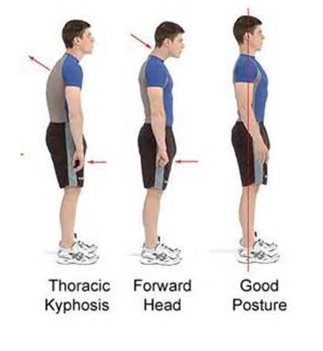
A2. Postur Abnormal-Kifosis
Kifosis adalah
Kelainan pada lengkungan tulang belakang
Punggung bagian atas terlihat membungkuk atau bengkok secara tidak normal.

Slide 11
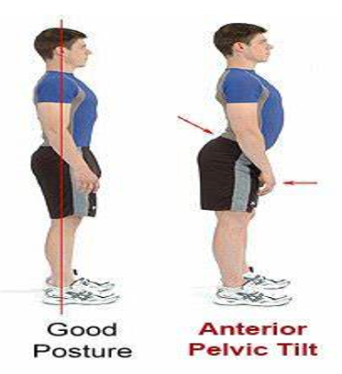
A2. Postur Abnormal-Lordosis
Lordosis adalah
Gangguan tulang belakang pada punggung bawah
Memiliki kelengkungan berlebihan
Sehingga seolah-olah tulang tertarik ke depan.

Slide 12
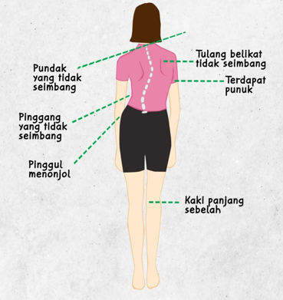
A2. Postur Abnormal-Skoliosis
Skoliosis adalah
Gangguan/ Kelainan/penyimpangan tulang belakang, dengan kelengkungan yang abnormal
Penyimpangan kelengkungan tulang belakang dari lokasi garis tengah normal,
Kelengkungan tulang belakang berbentuk C atau S.

Slide 13
I B. Strain otot, kerobekan dan memar di leher, punggung dan pinggang
Pengertian
Strain otot
Tear/kerobekan
Memar
Body Structure dan Body Function Impairments/ICF
Gangguan performa otot

Slide 14
I C; Imflamasi dileher, punggung dan pinggang yang akut
Imflamasi akut regio di leher, di Punggung dan Pinggang
Body Structure / Body Function Impairments , Keterbatasan aktivitas dan Keterbatasan Kemampuan Partisipasi ICF
Gangguan mobilitas sendi
Gangguan Fungsi Motorik
Gangguan Performa otot
Gangguan ROM

Slide 15
I D Spinal Disorders/gangguan sumsum tulang belakang dileher, punggung dan pinggang.
Penyakit Diskus Degeneratif [Degeneratif Disc Diseases, DDD]
Body Structure -Body Function Impairments
Gangguan mobilitas sendi
Gangguan Fungsi motoric
Gangguan Performa otot
Gangguan ROM
Gangguan refleks

Slide 16
I D1. Istilah2 cedera/degenerasi Diskus
Hernia : Anulus menonjol keluar dari batas pinggir normalnya
Protrusi : Material Nukleus ditahan oleh lapisan terluar anulus dan struktur ligament penopang
Prolaps: Material nucleus rupture total ke kanalis vertebralis
Ekstruksi : Material nucleus keluar dari batas ligament longitudinal posterior atau diatas, atau dan di bawah ruang diskus. Tapi masih berkontak dengan diskus
Sekuestrasi bebas : Nukleus yang terekstrusi terpisah dari Diskus dan menjauhi area prolaps

Slide 17
I D1. Gangguan Umum Terkait Protruksi Diskus di Lumbal
Nyeri , muscle guarding
Postur fleksi dan deviasi menjauhi [biasanya] sisi gejala
Gejala Neurologis pada dermatome dan mungkin juga miotom pada akar saraf yang terganggu.
Peningkatan gejala [periferalisasi] saat duduk, postur fleksi lama, berpindah dari duduk ke berdiri, batuk dan menggeliat.
Keterbatasan mobilitas saraf, seperti angkat tungkai lurus[ biasanya antara 30 dan 60 ]
Periferalisasi gejala pada tes membungkuk ke depan [ Fleksi tulang belakang] berulang

Slide 18
I D2-9 ;Spinal Disorders/gangguan sumsum tulang belakang: dileher, punggung dan pinggang.
Penyakit Sendi Degeneratif [Degenerative Joint Disease, DJD], Spondilosis Osteoarthritis
Sprain Faset
Impingemen Faset
Rheumatoid Arthritis
Fraktur Kompresi Sekunder pada Osteoporosis
Penyakit Scheuerman
Spondilitis Ankilosa
Spondilolistesis
Pahami Body Structure -Body Function Impairments,
Gangguan mobilitas sendi
Gangguan Fungsi motorik
Gangguan Performa otot
Gangguan ROM
Gangguan refleks
…..

Slide 19
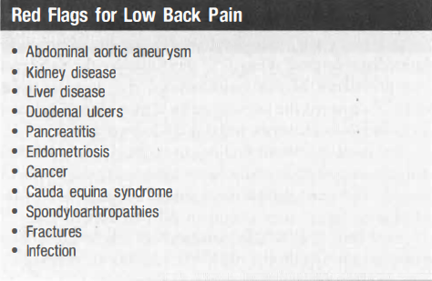
IE. Red Flags for LBP

Slide 20
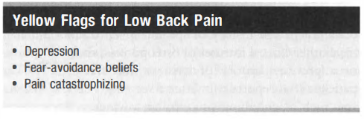
IE. Yellow Flags for LBP

Slide 21
IF. Bedah Tulang Belakang
Fusi Tulang Belakang [Berupa prosedur terbuka atau Minimal Invasif]
  Fusi Interbody Lumbar Tranforaminal [TLIF]
  Fusi Interbody Lumbar Lateral [LLIF]
  Fusi Interbody Lumbar Posterior [PLIF]
  Fusi Interbody Lumbar Anterior [ALIF]
  Diskektomi Serviks Anterior dan Fusi [ACDF]
Laminektomi
Bedah Minimal Invasif Tulang Belakang-Endoskopi.

Slide 22
IF2. Prosedur, alasan2 dan tujuan Laminektomi LCS, LTS dan LLS
Laminectomy Cervical Spine[LCS]
Laminectomy Thoracic Spine [LTS]
Laminectomy Lumbar Spine [LLS]
Prosedur : Pembedahan/pengangkatan bagian kecil lamina [bagian paling belakang dari lengkung tulang belakang/vertebra
Alasan-alasan Laminektomi :
  Digunakan jika terapi konservatif tidak efektif
  Direkomendasikan jika gejala yang dialami pasien cukup parah atau bertambah parah.
Tujuan Laminektomi:
  Memperbesar saluran tulang belakang
  Meringankan tekanan pada saraf karena spinal stenosis

Slide 23
IF3. Bedah Minimal Invasif Tulang Belakang
Endoskopi :
prosedur medis yang dilakukan dengan memasukkan alat khusus/teropong ke dalam organ Internal anda
Mendiagnosa
Biopsi
Bedah kecil contoh membuang batu empedu, rekontruksi sendi,dekompresi saraf dll
Mekakukan perawatan
Biportal Endoscopic Spine Surgery [BESS]
Prosedur : bedah minimal invasif tulang belakang yang dilakukan bersamaan dengan prosedur endoskopi
Fungsinya : Menghilangkan tonjolan bantalan tulang belakang dan nyeripun apat diminimalkan
Keunggulan : Resiko lebih kecil dan proses penyembuhan lebih cepat.

Slide 24
IF3. Prosedur, Fungsinya dan Keunggulan PECD, PETD dan PELD.
Percutaneous Endoscopic Cervical Discectomy[PECD]
Percutaneous Endoscopic Thoracic Discectomy[PETH/PSE]
Percutaneous Endoscopic Lumbar Discectomy [PELD]
Prosedur : bedah minimal invasif tulang belakang yang dilakukan bersamaan dengan prosedur endoskopi
Fungsinya : Menghilangkan tonjolan bantalan tulang belakang dan nyeripun dapat diminimalkan
Keunggulan : Resiko lebih kecil dan proses penyembuhan lebih cepat.

Slide 25
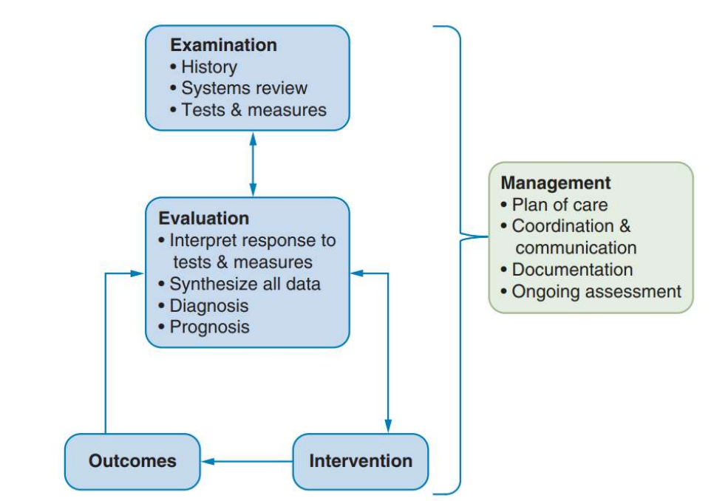
II. Managemen Fisioterapi

Slide 26
II. Penatalaksanan peninjauan system, tes2 spesifik, al:
Kesejajaran postur pada duduk, berdiri, keseimbangan dan gaya jalan
ROM, mobilisitas sendi dan fleksibilitas
Kekuatan dan daya tahan otot pada repetisi dan mempertahankan gerak
Pemeriksaan ergonomi kalau dibutuhkan
Biomekanika
Daya tahan kardiopulmonal/kapasitas aerobik

Slide 27
III A. Gangguan Structural dan Fungsional karena Gangguan Postur
Nyeri akibat pembebanan mekanis pada struktur yang sensitif dan akibat tegangan otot
Gangguan mobilitas akibat keterbatasan otot, sendi atau fascia
Gangguan performa otot terkait dengan ketidak seimbangan Panjang dan kekuatan otot antara kelompok otot-otot antagonis
Gangguan performa otot sehubungan dengan buruknya daya tahan otot
Kontrol Postural skapula dan otot stabilisasi trunk yang tidak memadai

Slide 28
IIIA.Gangguan structural dan Fungsional karena Gangguan Postur
Penurunan daya tahan kardiopulmonari
Perubahan sensasi kinestetik postur terkait dengan rendahnya kontrol neuromuscular dan kebiasaan gangguan postur dalam waktu lama.
Kurangnya pengetahuan kontrol dan mekanika tulang belakang yang sehat.

Slide 29
IV A. Rencana Fisioterapi dan intervensi Fisioterapi[EBP] pada pasien Gangguan Postur 1.
Rencana Fisioterapi
Mengembangkan kesadaran dan kontrol postural tulang belakang
Intervensi :
Latihan kinestetik
  Gerakan cervical dan skapula
  Kemiringan pelvis
Pergunakan prosedur untuk mengembangkan dan membantu kontrol postur pada:
  Saat duduk, berdiri dan berjalan
  Melakukan aktivitas Fungsional yang ditargetkan

Slide 30
IV A. Rencana Fisioterapi dan intervensi Fisioterapi[EBP] pada pasien Gangguan Postur 2.
Rencana Fisioterapi
Mengedukasi pasien mngenai hubungan antara gangguan postur dan gejala
Intervensi :
Mempraktekkan posisi dan gerakan untuk merasakan gejala pada berbagai macam postur.

Slide 31
IV A Rencana Fisioterapi dan intervensi Fisioterapi[EBP] pada pasien Gangguan Postur 3.
Rencana Fisioterapi
Meningkatkan mobilitas pada keterbatasan fungsi otot ; keterbatasan ROM dan keterbatasan fascia
Intervensi :
Peregangan/manual terapi
Mobilisasi sendi dan Manipulasi sendi
Auto streching

Slide 32
IV A Rencana Fisioterapi dan intervensi Fisioterapi[EBP] pada pasien Gangguan Postur 4.
Rencana Fisioterapi
Mengembangkan kontrol neuromuscular, kekuatan dan daya tahan pada otot postural dan ekstremitas
Intervensi :
Latihan stabilisasi
Tingkatkan repetisi dan kombinasikan dengan gerakan ekstremitas
Tingkatkan Latihan penguatan trunk dinamis

Slide 33
IV A Rencana Fisioterapi dan intervensi Fisioterapi[EBP] pada pasien Gangguan Postur 5.
Rencana Fisioterapi
Mengajarkan biomekanik yang aman
Intervensi :
Latihan fungsional untuik mempersiapkan mekanika yang aman al: squat; meraih; mendorong; menarik; mengangkat dan memindahkan beban dengan posisi tulang belakang yang stabil

Slide 34
IV A Rencana Fisioterapi dan intervensi Fisioterapi[EBP] pada pasien Gangguan Postur 6
Rencana Fisioterapi
Pemeriksaan ergonomi di lingkungan rumah, pekerjaan dan rekreasional
Intervensi :
Adaptasi lingkungan kerja, rumah dan rekreasional.

Slide 35
IV A Rencana Fisioterapi dan intervensi Fisioterapi[EBP] pada pasien Gangguan Postur 7
Rencana Fisioterapi
Penatalaksanaan tegangan/rileksasi
Intervensi :
Latihan rileksasi dan pengurangan ketegangan postural

Slide 36
IV A Rencana Fisioterapi dan intervensi Fisioterapi[EBP] pada pasien Gangguan Postur 8.
Rencana Fisioterapi
Menentukan aktivitas aerobik yang aman
Intervensi :
Melakukan dan meningkatkan program Latihan aerobik

Slide 37
IV A Rencana Fisioterapi dan intervensi Fisioterapi[EBP] pada pasien Gangguan Postur 9.
Rencana Fisioterapi
Meningkatkan kebiasaan-kebiasaan yang sehat untuk pemeliharaan mandiri
Intervensi :
Penggabungan program kebugaran, Latihan teratur dan biomekanik yang aman dalam kehidupan sehari-hari

Slide 38
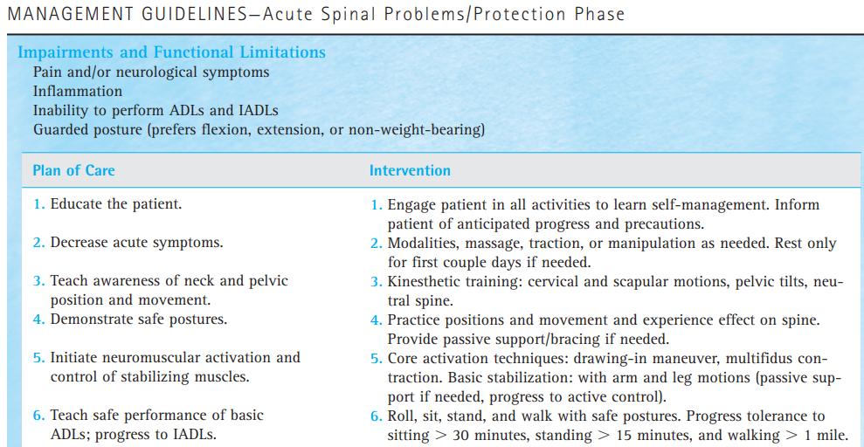
IIIB, IVB. Panduan Penatalaksanaan Fisioterapi pada Gangguan Tulang Belakang Akut/Fase Proteksi

Slide 39
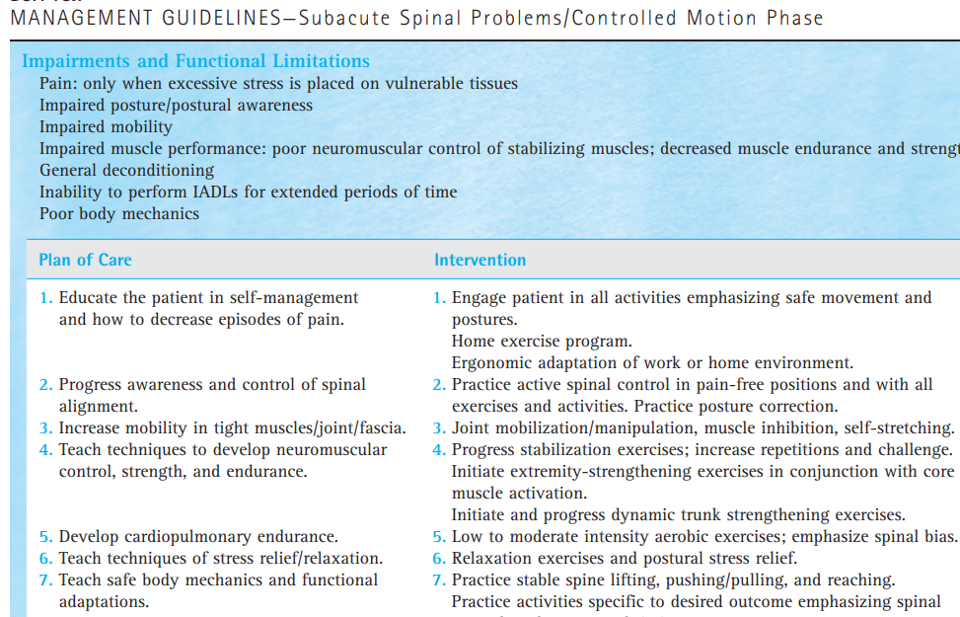
IIIC, IVC. Panduan Penatalaksanaan Fisioterapi pada Gangguan Tulang Belakang Sub Akut/Fase Gerak Terkontrol

Slide 40
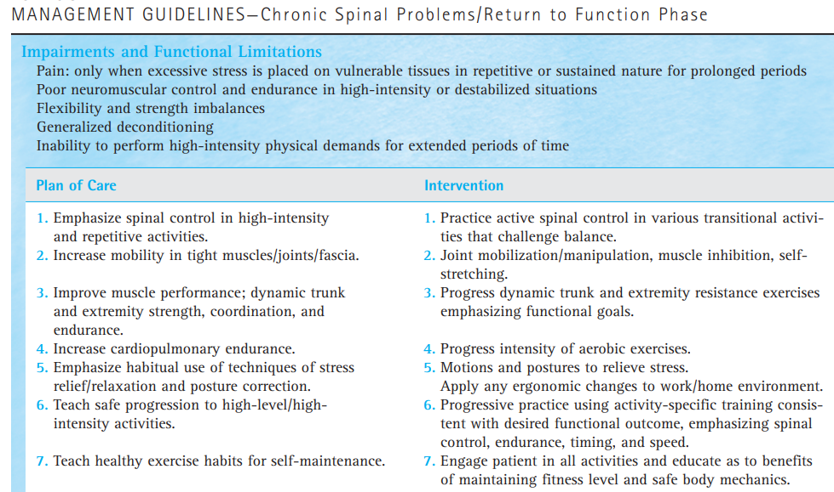
IIID, IVD. Panduan Penatalaksanaan Fisioterapi pada Gangguan Tulang Belakang Kronik/ Fase Kembali ke Fungsional.

Slide 41
Daftar Perpustakaan
Periatna H. 2021. Fisioterapi Muskuloskletal Bedah : jilid 1. BFS Medika: Jawa Timur
Periatna H. 2022. Fisioterapi Muskuloskletal Bedah : jilid 2. BFS Medika: Jawa Timur
Kisner, C. 2013. Therapeutic Exercise. 6th Edition. F.A Davis Company: Philadelphia..EGC, hal 457-500
Cook CF, Hagedus EJ.2008. Orthopedic Physical Examination Tests. Pearson Education: NewJersey.
Anwar R, et al.2008. Classification and Diagnosis in Orthopedic Trauma. Cambridge University Press: Cambridge.
David IP.2007. Orthopedic Rehabilitation: Assessment and Enablement. Springer: USA.
Maxey L, Magnusson J. 2001. Rehabilitation for the Surgical Orthopedic Patient. Mosby: St louis

Slide 42
Daftar Perpustakaan
Magee DJ, et al. 2009.Pathology and Intervention in Muskuloskletal Rehabilitation. Sounders-Elsevier: USA,
Paulsen F, Waschke J.2011. Sobotta & Atlas of Human Anatomy: General Anatomy and Musculoscletal Systems. 15th Edition.Elesevier: Munich.
Reichert B.2011. Palpation Techniques : Surface Anatpmy for Physical Therapists. Thieme: Stuttgart-New York.
Mucolino JE. 2009. The Muscle and Bone Palpation Manual : With Trigger Points, Referral Patterns and Streching. Mosby: UK
Field D, Hutchinson SO.2006. Anatomy Palpation and Surface Marking. 4th Edition. Elsevier: New York.
Kendall FP, Kendall E. 2005.Muscles Testing and Function with Posture and Pain. 5th Edition. Lippincott Williams & Wilkins: Philadelphia

Slide 43
PERTANYAAN
Jelaskan ruang lingkup pembahasan kami ini relevan atau tidak relevan dengan aktivitas/pelayanan dimana bpk/ibu bekerja.
Jelaskan sejauh mana Evidence Based Practice [EBP] berpengaruh dalam pelayanan sehari-hari bpk-ibu sebagai Fisioterapis.
Terima Kasih Atas Perhatiannya. Semoga bermanfaat.

